Slide 1

Séminaire « enfants malades et secteur pds »
Le 15 mars 2021

Slide 3
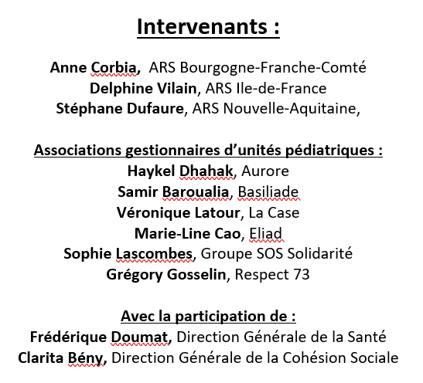

Slide 4
RAPPEL DU PLAIDOYER ENFANTS MALADES 2018/2019
Présentation au colloque national de la FSH en présence de M. Noblecourt
Eléments mis en avant en 2018 – Production pour la Stratégie interministérielle de prévention et de lutte contre la pauvreté
  Extraits des constats :
    Il est particulièrement noté, pour les organisations ayant un projet « enfant » clairement identifié, que leur file active ne peut répondre à l’ensemble des demandes d’admission. Pour les organisations n’ayant pas de projet identifié et d’organisation spécifiquement adapté à l’accompagnement des enfants, l’accueil d’un enfant et de sa famille ne peut se réaliser que lorsque cet accompagnement ne met pas en difficulté l’équipe. Un équilibre dans la file active des résidents est alors réalisé (ex. max 1 enfant malade pour 20 adultes malades).

Slide 5
RAPPEL DU PLAIDOYER ENFANTS MALADES 2018/2019
Prévenir et réguler la demande d’hébergement
  Prévenir les inégalités sociales de santé des futurs parents isolés, sans domicile ou rencontrant des difficultés sociales liées à la précarité et à la pathologie en proposant un accompagnement médico-social dès lors que nécessaire.
  Prévenir les risques d’expulsion locative des ménages dont l’un des enfants est atteint d’une pathologie en réorganisant la chaine des acteurs de la prévention des expulsions.
Adaptation de l’offre
  Répondre à l’urgence de la demande en favorisant les extensions du parc d’appartements au regard des besoins repérés.
  Accompagner chaque enfant malade et sa famille dans son parcours de santé et de logement en planifiant l’offre des appartements de coordination thérapeutique au regard des besoins des enfants et de leurs proches.
  Spécialiser l’offre à destination des enfants malades en spécifiant les conditions minimales de fonctionnement des ACT enfants

Slide 6
RAPPEL DU PLAIDOYER ENFANTS MALADES 2018/2019
Communiquer et repérer l’offre
  Mettre en place dans les Plateformes Territoriales d’Appui( PTA), les guichets d’orientation (SIAO, MDPH…)
  Les services de PMI, les établissements de santé et services autorisés en pédiatrie, une communication efficace pour
  Identifier l’offre d’hébergement médico-social adapté aux enfants et leurs proches .
Organiser dans les territoires le parcours de santé des mineurs non accompagnés
  Inscrire de manière explicite le dispositif des ACT pédiatriques dans une offre plus large et, communiquer auprès des services hospitaliers, sur les objectifs et contenus spécifiques des uns et des autres.
Renforcer l’accompagnement de l’enfant dans les structures de la petite enfance et dans la scolarité
  Application du droit, notamment de la Circulaire Santé/EN N°2003-135 du 8-9-2003 qui instaure des projets d’accueil individualisés. Le Projet d’Accueil Individualisé doit permettre à l’enfant de suivre son traitement ou de bénéficier d’un protocole d’urgence pendant le temps scolaire ou lors d’activités périscolaires, suivant les besoins de prise en charge médicale identifiés.

Slide 7
RAPPEL DU PLAIDOYER ENFANTS MALADES 2018/2019
Développer l’éducation thérapeutique de l’enfant
  L’éducation thérapeutique de l’enfant atteint de maladie chronique se déroule tout au long de l’enfance et de l’adolescence, elle évolue en fonction de l’âge, de la maturité, du niveau scolaire et de l’autonomie. Elle doit permettre l’accès progressif à l’autonomie, accompagner l’évolution de la place des parents.
Développer la formation continue croisée pour l’ensemble des acteurs intervenant dans le parcours de l’enfant
Accompagner la famille dans les étapes du deuil de l’enfant
Renforcer la démocratie en santé, en impliquant dès lors que c’est possible, la famille et l’entourage de l’enfant

Slide 8


Les candidatures et présences des enfants malades en ACT - Bilan 2020
 |  | Régions | IDF | Outre-mer | National
Résidents présents | Hommes | 63,7% ±2,1 | 46,1% ±3,4 | 43,8% ±7,0 | 57,4% ±1,8
 | Femmes | 34,6% ±2,1 | 47,5% ±3,4 | 47,9% ±7,1 | 39,1% ±1,7
 | Transgenres | 0,1% | 0,6% | - | 0,2%
 | Mineurs | 1,7% ±0,6 | 5,9% ±1,6 | 8,3% ±3,9 | 3,3% ±0,6
Candidatures | Hommes | 66,3% ±1,5 | 54,4% ±1,1 | 56,3% ±7,2 | 58,3% ±0,9
 | Femmes | 31,9% ±1,5 | 44,3% ±1,1 | 37,2% ±7,0 | 40,2% ±0,9
 | Transgenres | 0,1% | 0,7% ±0,2 | 0,5% | 0,5% ±0,1
 | Mineurs | 1,7% ±0,4 | 0,6% ±0,2 | 6,0 ±3,4 | 1,0% ±0,2
Candidatures avec accompagnants | Hommes | 41,7% | 18,7% |  | 28,4%
 | Femmes | 44,3% | 63,4% |  | 55,7%
 | Transgenres | - | 9,7% |  | 5,1%
 | Mineurs | 14% | 8,1% |  | 10,9%

Slide 9
Pyramides des âges – Bilan ACT 2020

Slide 10
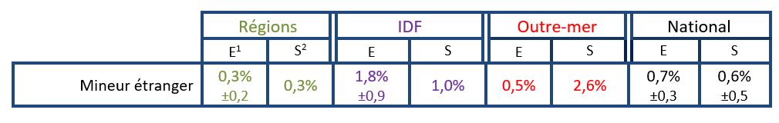
Mineurs étrangers – situations administratives – extrait Bilan 2020

Slide 11
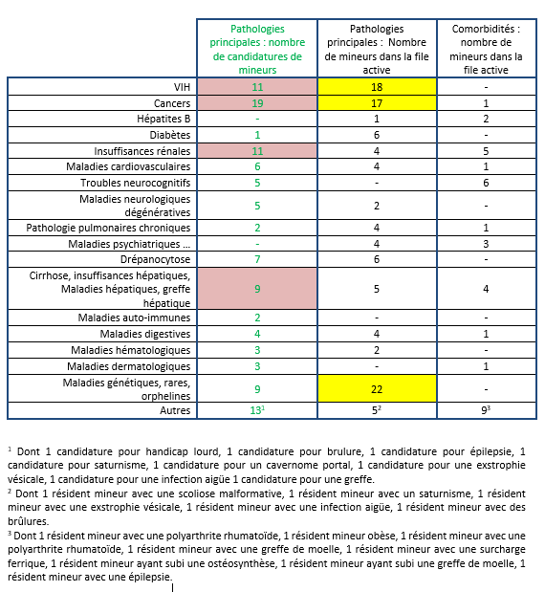
Les pathologies des mineurs

Slide 12
Les pathologies des mineurs dans la file active (extrait du Bilan ACT 2020)
Les mineurs dans la file active
  Pour l’ensemble des répondants, les pathologies principales de 110 candidatures de mineurs ont été décrites, ainsi que de 104 résidents mineurs.
    Les maladies génétiques, rares et orphelines sont donc la catégorie de pathologies principales la plus fréquente (21,0%) chez les résidents mineurs présents en ACT.
    Puis vient le VIH (17,1%)
    les cancers (16,2%). La grande majorité des cas de cancers provient des résidents de l’ACT onco-pédiatrique (11 mineurs) installé en Ile de France.
    Moins de 32% des mineurs de la file active souffrent également d’une comorbidité chronique.
    Enfin 10 mineurs de la file actives sont aussi atteints d’un handicap moteur ou sensoriel.

Slide 13
Le repérage des besoins et de l’offre PDS d’accompagnement pour les enfants malades dont la famille n’a pas de logement
L’accompagnement des mineurs malades est possible depuis la création des ACT. Pour les LHSS, il s’agit d’une extension nouvelle de leur périmètre d’activité.
Plusieurs profils de parcours, plusieurs projets d’établissements
Une offre spécifique ACT en cours de développement : BFC, IDF, ARA, NA, …
Le développement des ACT UCSD jeunes (16/18 ans) Deux sites : Lille et Toulouse (GCSMS profil psy, passage à la rue, travail important sur la responsabilisation et le soins, passage de la pédopsy à la psy adulte, travail de l’ETP, RDR, DPA, IAE et formation pro important)

Slide 14
Des questionnements
Sur la planification
Sur la spécificité et les distinctions
Sur l’évolution et sur les besoins d’accompagnement des OG

